Slide 1
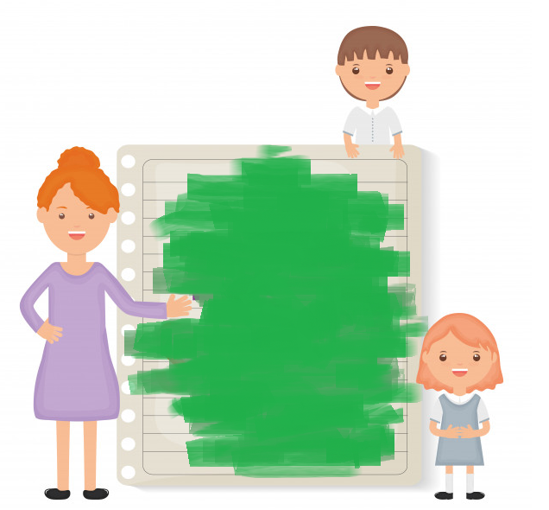
Наставник: Данијела Пилиповић
ОШ ,,Доситеј Обрадовић’’
Приједор
НАЈВЕЋИ
ЗАЈЕДНИЧКИ
ДЈЕЛИЛАЦ
И
НАЈМАЊИ
ЗАЈЕДНИЧКИ
САДРЖИЛАЦ
-ВЈЕЖБА-

Slide 2
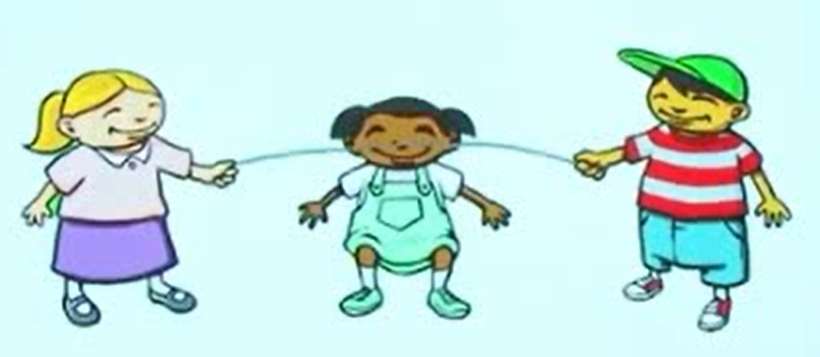
Идемо на игралиште!
Јоца, Нина и Ацо су се срели на игралишту.
Договорили су се да се опет играју заједно.
Јоца је рекла да може да долази сваких 15, Нина сваких 12 а Ацо сваких 20 дана.
Кроз колико дана су се поново срели?

Slide 3
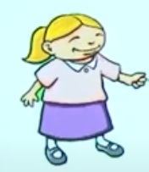
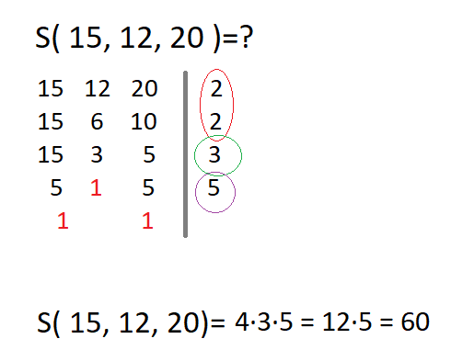
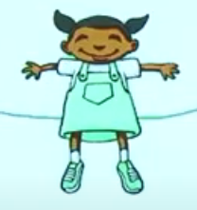
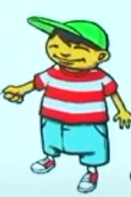
ЈОЦА
сваких 15 дана
НИНА
сваких 12 дана
Срели су се опет за 60 дана.
АЦО
сваких 20 дана

Slide 4
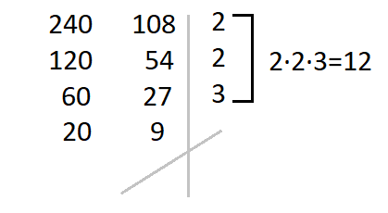
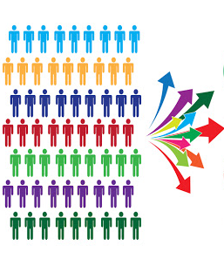
Истраживачи, њих укупно 240, од чега је 108 дјевојчица
изашли су на терен. Треба да се распореде у групе за обилазак
терена, тако да у свакој групи буде исти број дјечака и дјевојчица
и да све групе имају једнак број истраживача. Колико највише
таквих група можемо одабрати а а да буду сви распоређени?
Дјевојчица 108
Дјечака 240-108=132
D(240, 108)=?
Број група је 12.
У једној групи биће:
108:12=9 дјевојчица
132:12=11 дјечака

Slide 5
Нађи природне бројеве m и n, ако су им дати НЗС и НЗД:
S( m, n) = 36
D( m, n) = 6
Користимо особину S(m, n) = p·q·D(m, n) , гдје је
m= p·D(m, n)
n=q·D (m, n) , а D(p, q)=1.
Из 36= p·q·6, слиједи да је p·q =6, па је
p=1 , q=6 или
p=2 , q=3 (може и обрнуто)
Слиједи да је
m=6, n=36 или
m=12 , n=18 (може и обрнуто)

Slide 6
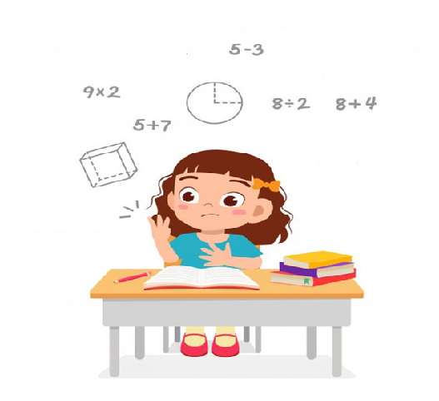
Домаћа задаћа:
346. задатак страна 45. (збирка)
361. задатак страна 47. (збирка)
364. задатак страна 48. (збирка)

Slide 7
Хвала на пажњи !

